Slide 1


LỚP
11
GIẢI TÍCH
Chương 4: GIỚI HẠN
Bài 1
GIỚI HẠN CỦA DÃY SỐ (tiết 2)
I V
GIỚI HẠN VÔ CỰC
1
Định nghĩa
2
Một vài giới hạn đặc biệt
3
Định lí
4
Ví dụ
5
Luyện tập

Slide 2

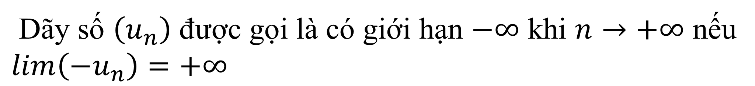
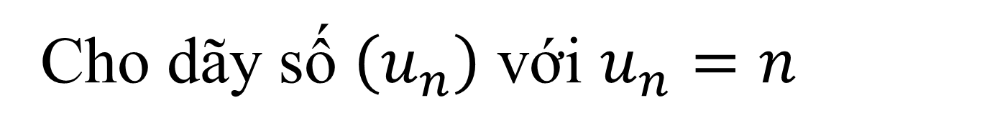

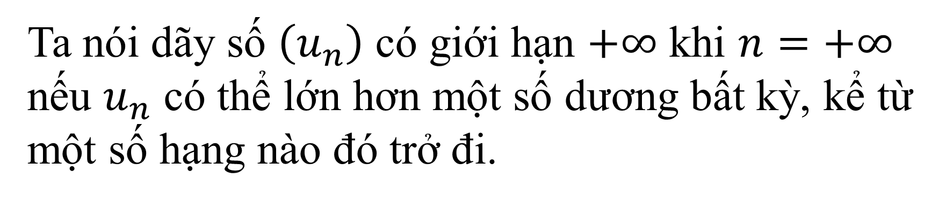
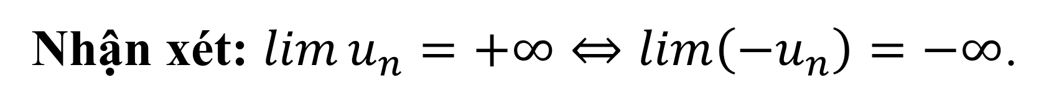

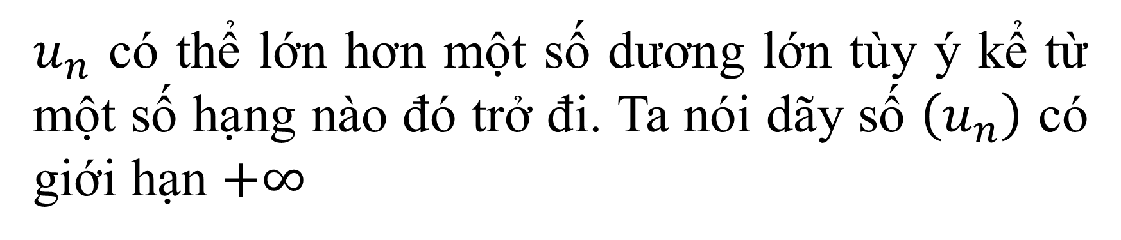

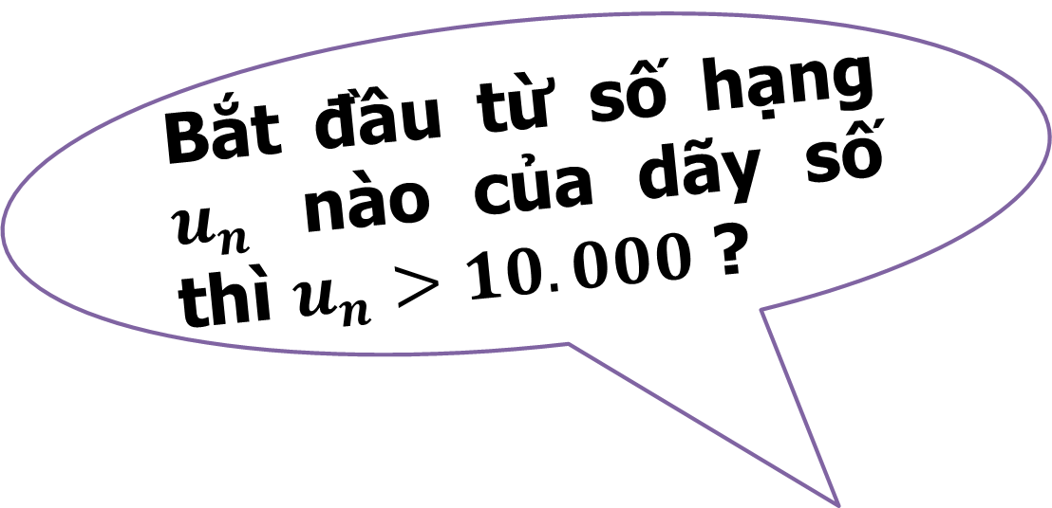
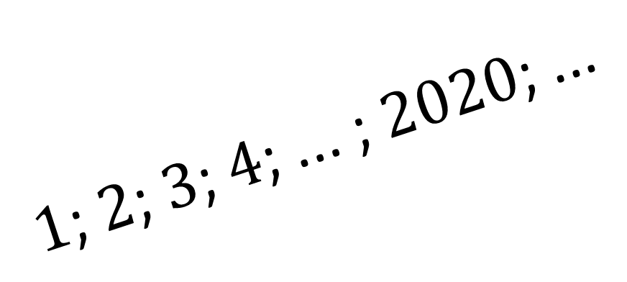

IV
GIỚI HẠN VÔ CỰC
Bắt đầu từ số hạng $u_{n}$ nào của dãy số thì $u_{n}>10.000$ ?
1
Định nghĩa
$$1\text{; }2\text{; }3\text{; }4\text{; ... ; }2020\text{; ...}$$
Bài toán mở đầu
Cho dãy số $\left(u_{n}\right)$ với $u_{n}=n$
0
$$2$$
$$4$$
2020
a) Hãy viết dãy số dưới dạng khai triển.
$$1$$
$$3$$
Em có nhận xét gì về giá trị của $u_{n}$ khi $n$ tăng lên vô hạn ?
b) Hãy biểu diễn các số hạng của dãy số trên trục số.
Kết luận
Ký hiệu: $\lim{u_{n}}=+∞$ hay $u_{n}→+∞$ khi $u_{n}→+∞$
$u_{n}$ có thể lớn hơn một số dương lớn tùy ý kể từ một số hạng nào đó trở đi. Ta nói dãy số $\left(u_{n}\right)$ có giới hạn $+∞$
Dãy số $\left(u_{n}\right)$ được gọi là có giới hạn $−∞$ khi $n→+∞$ nếu $\lim\left(−u_{n}\right)=+∞$
Định nghĩa
Ký hiệu: $\lim{u_{n}}=−∞$ hay $u_{n}→−∞$. Khi $n→+∞$.
Ta nói dãy số $\left(u_{n}\right)$ có giới hạn $+∞$ khi $n=+∞$ nếu $u_{n}$ có thể lớn hơn một số dương bất kỳ, kể từ một số hạng nào đó trở đi.
Nhận xét: $\lim{u_{n}}=+∞⇔\lim\left(−u_{n}\right)=−∞$.
Notes:
Note: hiệu ứng xuất hiện…

Slide 3
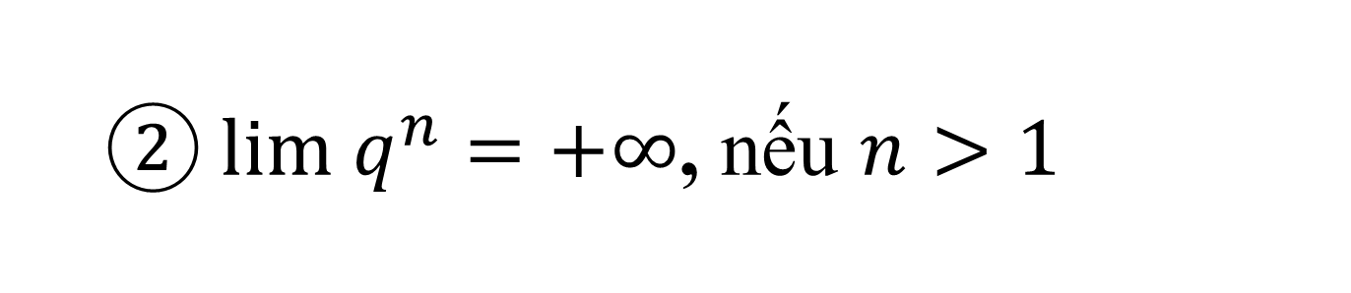
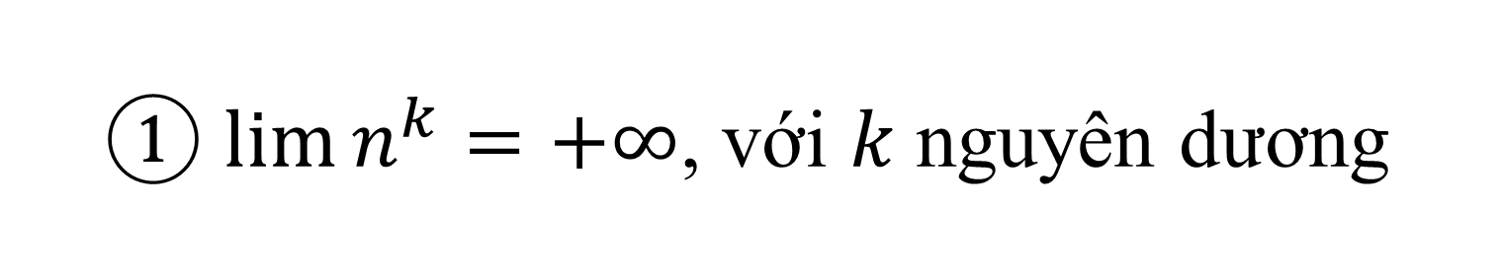
IV
GIỚI HẠN VÔ CỰC
2
Một vài giới hạn đặc biệt
① $\lim{n^{k}}=+∞$, với $k$nguyên dương
② $lim q^{n}=+∞$, nếu $n>1$
3
Định lí
Định lí 2
a) Nếu $\lim{u_{n}}=a$ và $\lim{v_{n}}=±∞$ thì $\lim{\frac{u_{n}}{v_{n}}}=0$.
$$\text{b}\text{) }\text{N}\text{ế}\text{u} \lim{u_{n}}=a>0\text{; }\lim{v_{n}}=0 \text{v}\text{à }v_{n}>0 \text{v}\text{ớ}\text{i} \text{m}\text{ọ}\text{i} n \text{th}\text{ì }\lim{\frac{u_{n}}{v_{n}}}=+∞\text{.}$$
$$\text{c}\text{) }\text{N}\text{ế}\text{u} \lim{u_{n}}=+∞ \text{v}\text{à }\lim{v_{n}}=a>0 \text{th}\text{ì }\lim{u_{n}}v_{n}=+∞\text{.}$$
Notes:
Note: hiệu ứng xuất hiện…

Slide 4
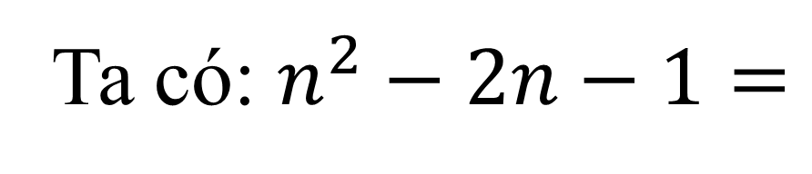
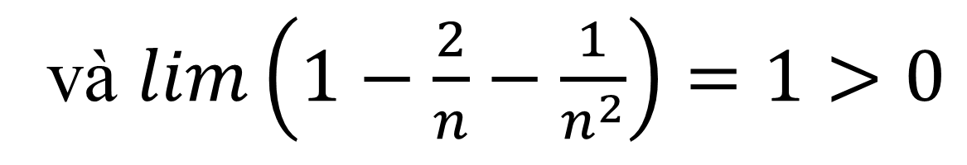
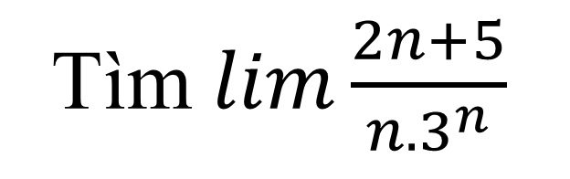
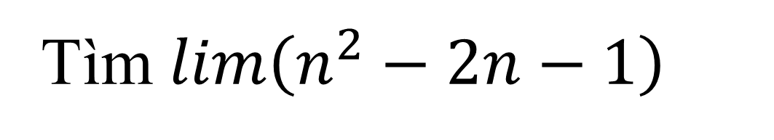
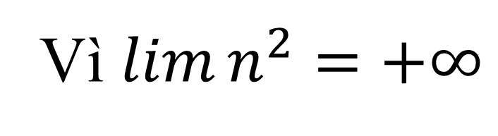
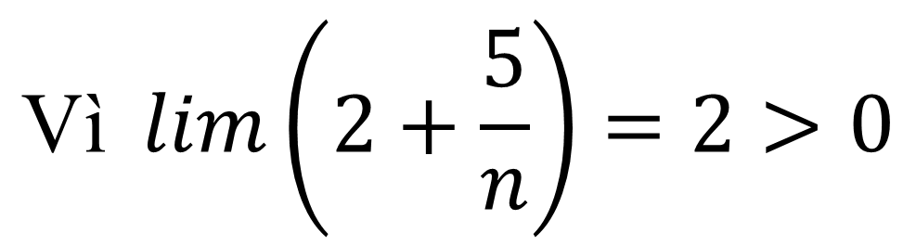
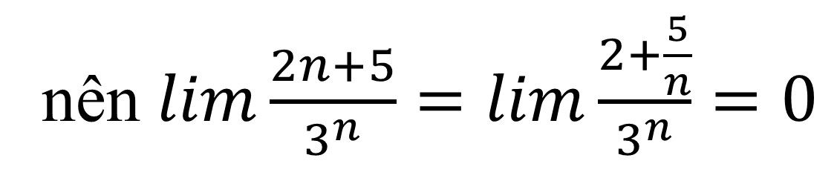

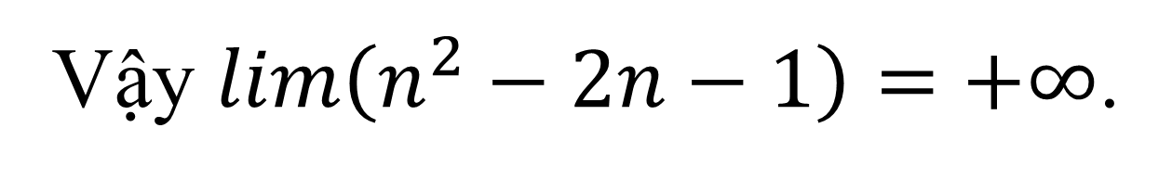
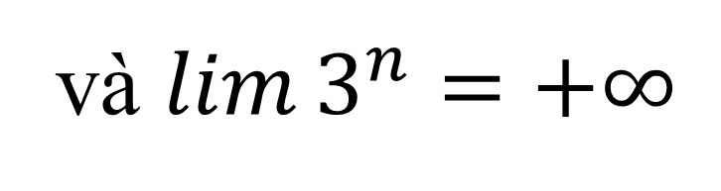


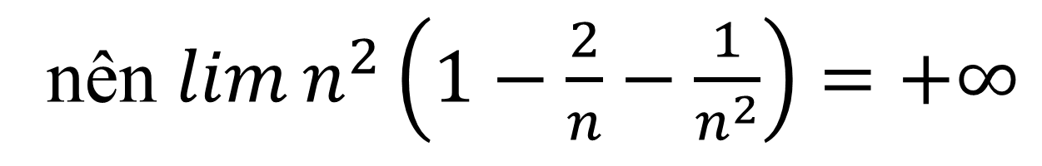
4
VÍ DỤ MINH HOẠ
d
Ví dụ 1
Ví dụ 2
Tìm $\lim{\frac{2n+5}{n.3^{n}}}$
Tìm $\lim\left(n^{2}−2n−1\right)$
Bài giải
Bài giải
$$n^{2}\left(1−\frac{2}{n}−\frac{1}{n^{2}}\right)$$
Chia cả tử và mẫu cho $n$, ta được
Ta có: $n^{2}−2n−1=$
$$\frac{2n+5}{n.3^{n}}=\frac{2+\frac{5}{n}}{3^{n}}$$
Vì $\lim{n^{2}}=+∞$
và $\lim\left(1−\frac{2}{n}−\frac{1}{n^{2}}\right)=1>0$
$$\text{V}\text{ì }\lim\left(2+\frac{5}{n}\right)=2>0$$
nên $\lim{n^{2}}\left(1−\frac{2}{n}−\frac{1}{n^{2}}\right)=+∞$
Vậy $\lim\left(n^{2}−2n−1\right)=+∞$.
và $\lim{3^{n}}=+∞$
nên $\lim{\frac{2n+5}{3^{n}}}=\lim{\frac{2+\frac{5}{n}}{3^{n}}}=0$
Notes:
Note: hiệu ứng xuất hiện…

Slide 5


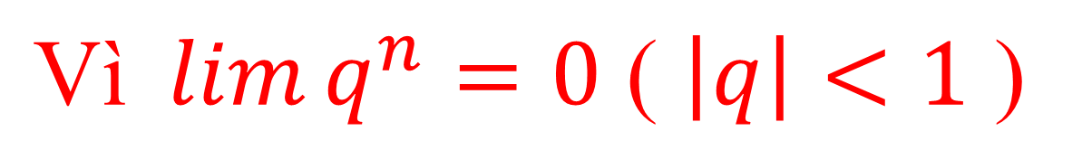


5
LUYỆN TẬP
Câu 1
Phát biểu nào sau đây là sai?
B
A
$\lim{u_{n}}=c$ ( $u_{n}=c$ là hằng số)
B
$\lim{q^{n}}=+∞$ ( $\left|q\right|<1$ )
C
$\lim{\frac{1}{n}}=0$.
D
$\lim{\frac{1}{n^{k}}}=0$ ( $k$ nguyên dương).
Lời giải
$$\text{V}\text{ì }\lim{q^{n}}=0\text{ ( }\left|q\right|<1\text{ )}$$
nên đáp án B sai

Slide 6
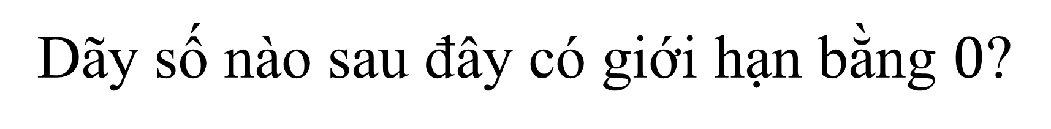
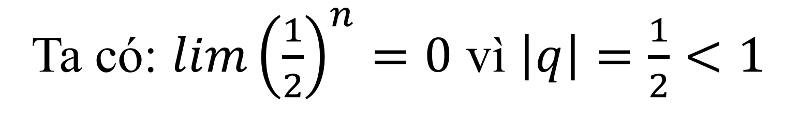
5
LUYỆN TẬP
Câu 2
Dãy số nào sau đây có giới hạn bằng $0$?
${\left(\frac{4}{3}\right)}^{n}$. ${\left(−\frac{4}{3}\right)}^{n}$. ${\left(−\frac{5}{3}\right)}^{n}$. ${\left(\frac{1}{2}\right)}^{n}$.
A
B
C
D
D
Lời giải
Ta có: ${\lim\left(\frac{1}{2}\right)}^{n}=0$ vì $\left|q\right|=\frac{1}{2}<1$

Slide 7
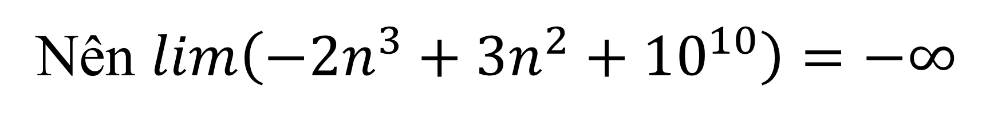
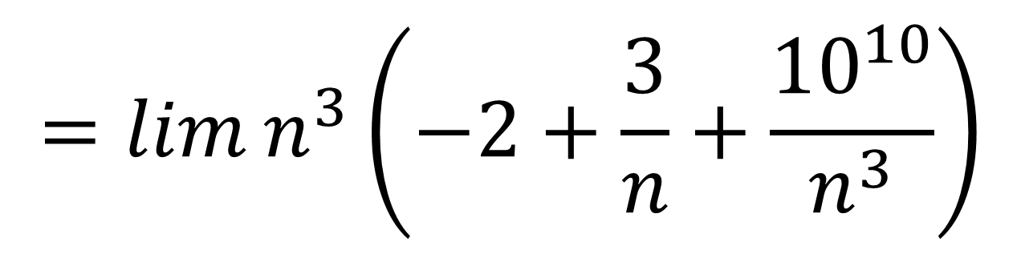
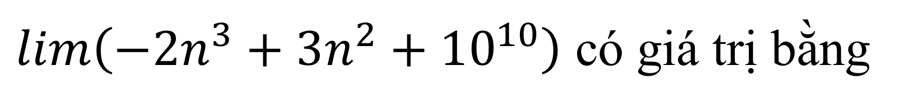
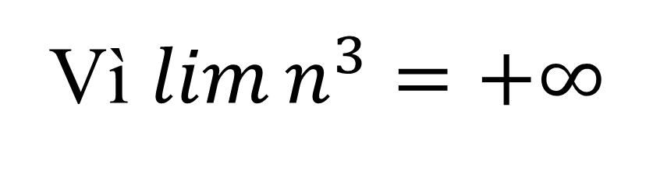
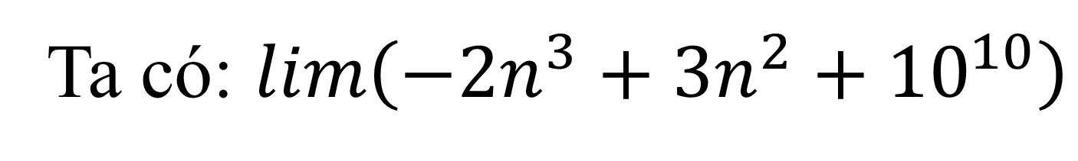
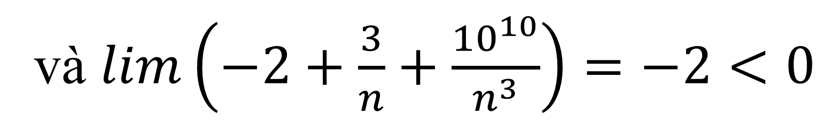
5
LUYỆN TẬP
Câu 3
$\lim\left(−2n^{3}+3n^{2}+10^{10}\right)$ có giá trị bằng
A
$0$. $+∞$. $−∞$. $−2$.
B
C
D
C
Lời giải
Ta có: $\lim\left(−2n^{3}+3n^{2}+10^{10}\right)$
và $\lim\left(−2+\frac{3}{n}+\frac{10^{10}}{n^{3}}\right)=−2<0$
Vì $\lim{n^{3}}=+∞$
$$=\lim{n^{3}}\left(−2+\frac{3}{n}+\frac{10^{10}}{n^{3}}\right)$$
Nên $\lim\left(−2n^{3}+3n^{2}+10^{10}\right)=−∞$
Lưu ý: giới hạn của dãy số trên bản chất phụ thuộc vào đại lượng chứa biến $n$ có mũ cao nhất $\left(−2n^{3}\right)$

Slide 8
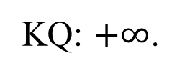
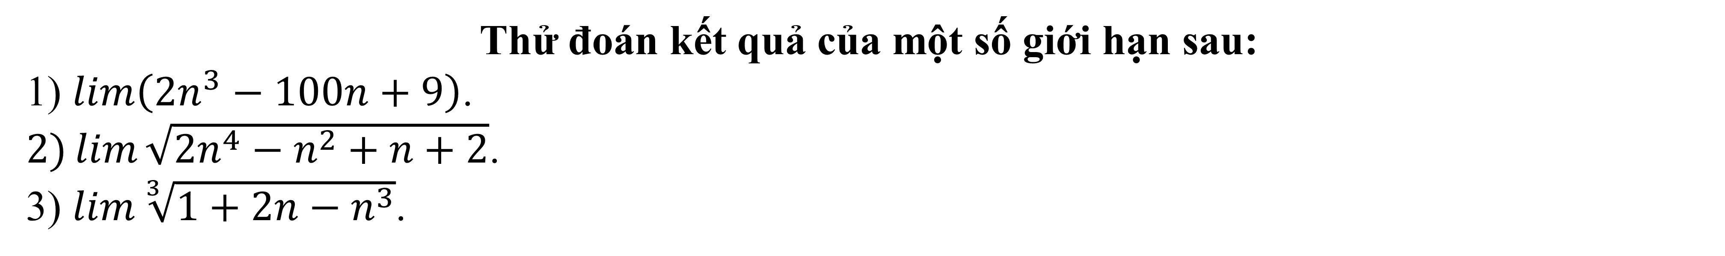
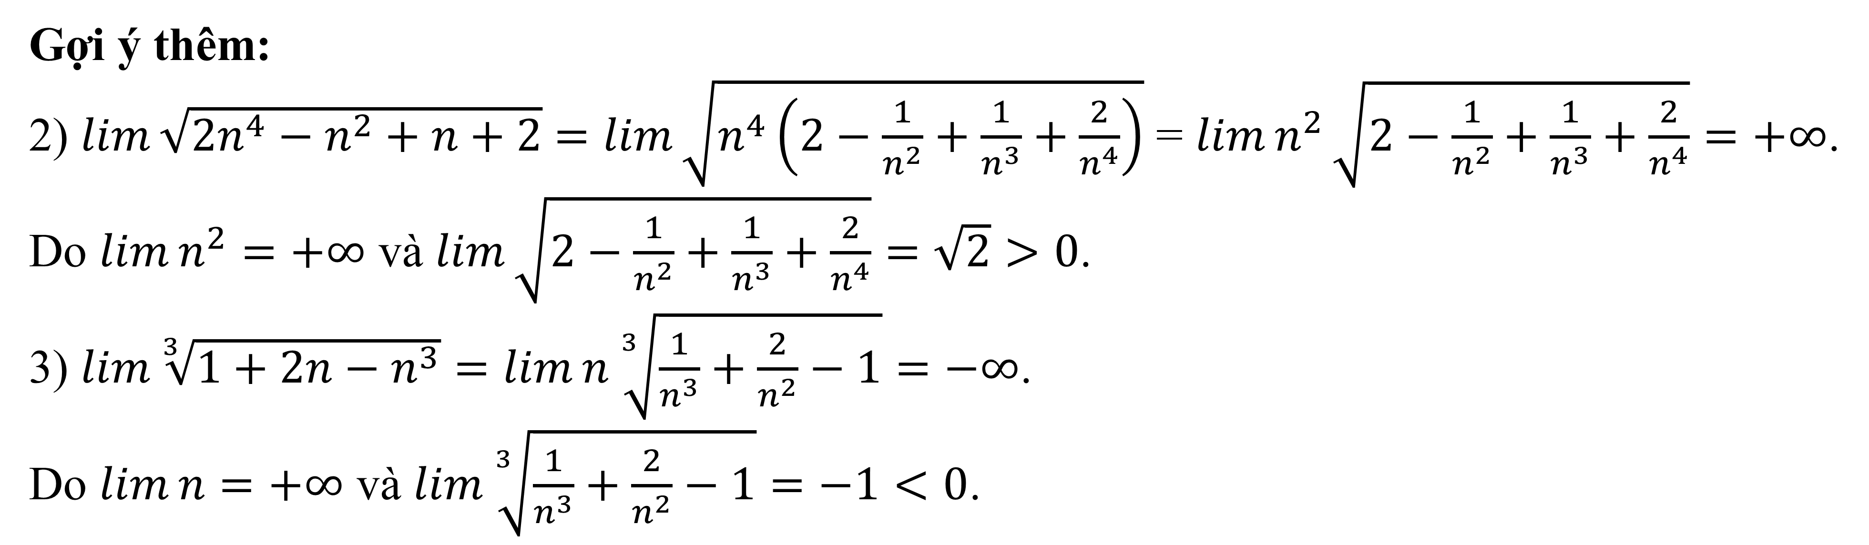
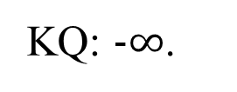
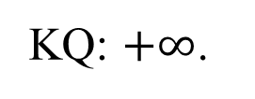
Thử đoán kết quả của một số giới hạn sau:
1) $\lim\left(2n^{3}−100n+9\right)$.
$2)\lim{\sqrt{2n^{4}−n^{2}+n+2}}$.
3) $\lim{\sqrt[3]{1+2n−n^{3}}}$.
KQ: $+∞$.
KQ: $+∞$.
KQ: $−∞$.
Gợi ý thêm:
2) $\lim{\sqrt{2n^{4}−n^{2}+n+2}}$ $=\lim{\sqrt{n^{4}\left(2−\frac{1}{n^{2}}+\frac{1}{n^{3}}+\frac{2}{n^{4}}\right)}}$ = $\lim{n^{2}}\sqrt{2−\frac{1}{n^{2}}+\frac{1}{n^{3}}+\frac{2}{n^{4}}}=+∞$.
Do $\lim{n^{2}}=+∞$ và $\lim{\sqrt{2−\frac{1}{n^{2}}+\frac{1}{n^{3}}+\frac{2}{n^{4}}}}=\sqrt{2}>0$.
3) $\lim{\sqrt[3]{1+2n−n^{3}}}=\lim{n}\sqrt[3]{\frac{1}{n^{3}}+\frac{2}{n^{2}}−1}=−∞$.
Do $\lim{n}=+∞$ và $\lim{\sqrt[3]{\frac{1}{n^{3}}+\frac{2}{n^{2}}−1}}=−1<0$.

Slide 9

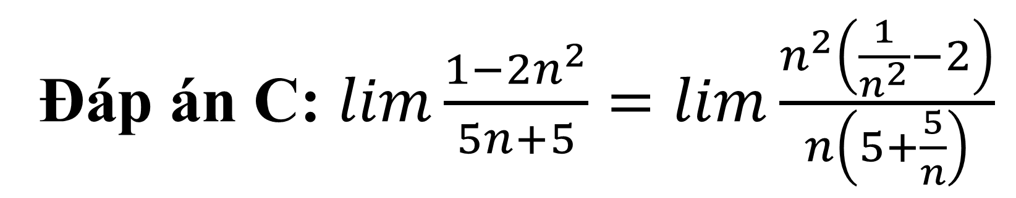
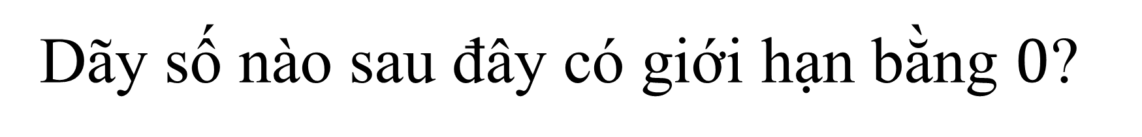
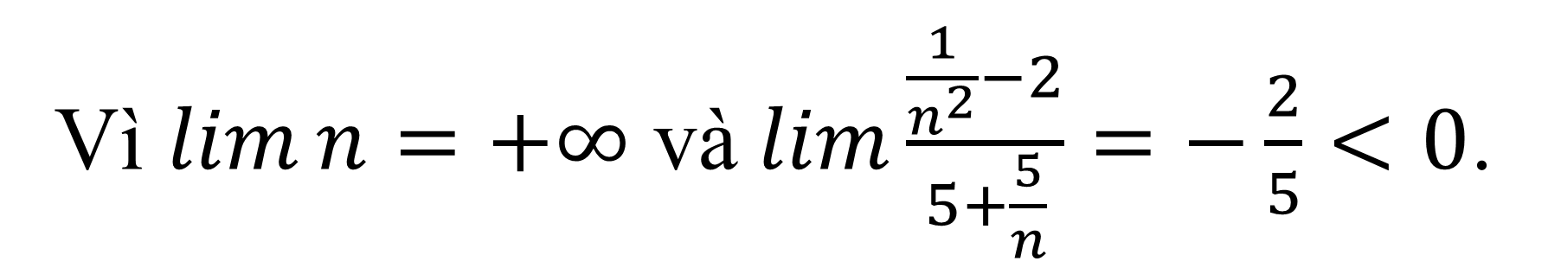
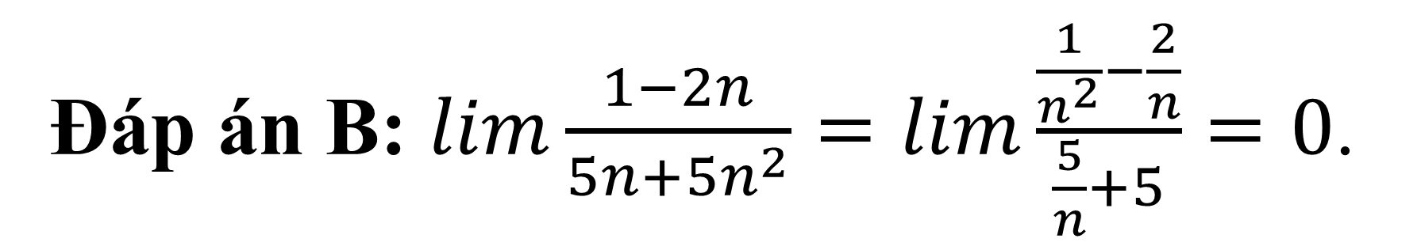
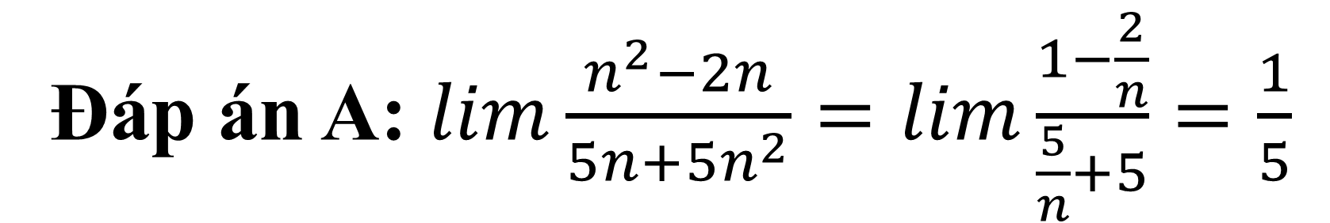
5
LUYỆN TẬP
Câu 4
Dãy số nào sau đây có giới hạn bằng $0$?
$\lim{\frac{n^{2}−2n}{5n+5n^{2}}}$. $\lim{\frac{1−2n}{5n+5n^{2}}}$. $\lim{\frac{1−2n^{2}}{5n+5}}$. $\lim{\frac{1−2n}{5n−5}}$.
A
B
C
D
B
Lời giải
Đáp án C: $\lim{\frac{1−2n^{2}}{5n+5}}=\lim{\frac{n^{2}\left(\frac{1}{n^{2}}−2\right)}{n\left(5+\frac{5}{n}\right)}}$
Đáp án A: $\lim{\frac{n^{2}−2n}{5n+5n^{2}}}=\lim{\frac{1−\frac{2}{n}}{\frac{5}{n}+5}}=\frac{1}{5}$
$$=\lim{n}.\frac{\frac{1}{n^{2}}−2}{5+\frac{5}{n}}=−∞$$
Đáp án B: $\lim{\frac{1−2n}{5n+5n^{2}}}=\lim{\frac{\frac{1}{n^{2}}−\frac{2}{n}}{\frac{5}{n}+5}}=0$.
Vì $\lim{n}=+∞$ và$\lim{\frac{\frac{1}{n^{2}}−2}{5+\frac{5}{n}}}=−\frac{2}{5}<0$.

Slide 10
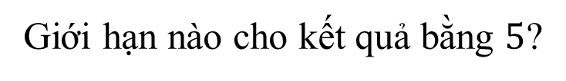

5
LUYỆN TẬP
Câu 5
Giới hạn nào cho kết quả bằng $5$?
$\lim{\frac{5n+1}{n^{2}+2n+3}}$. $\lim{\frac{5n^{2}+3n+7}{n^{2}+1}}$. $\lim{\frac{5n^{2}+2n+1}{n+2}}$. $\lim{\frac{5n+1}{3−n}}$.
A
B
C
D
B
Lời giải
Kết quả:
$\lim{\frac{5n+1}{n^{2}+2n+3}}=0$.
$\lim{\frac{5n^{2}+3n+7}{n^{2}+1}}=\frac{5}{1}=5$.
$\lim{\frac{5n^{2}+2n+1}{n+2}}=+∞$.
$\lim{\frac{5n+1}{3−n}}=\frac{5}{−1}=−5$.

Slide 11
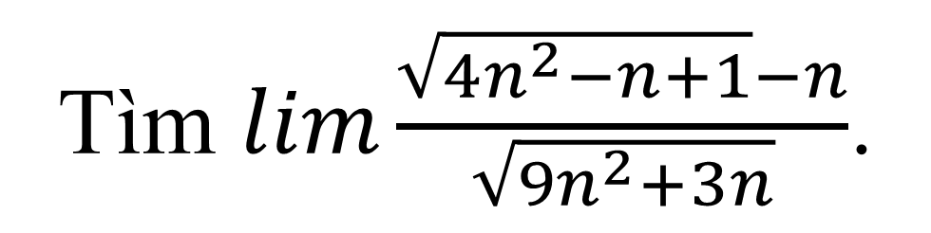
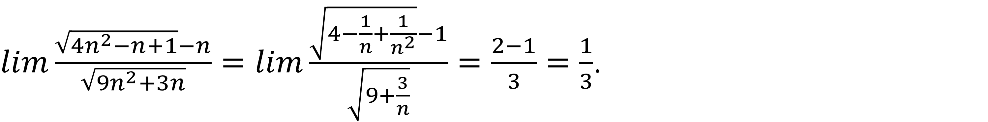
5
LUYỆN TẬP
Câu 6
Tìm $\lim{\frac{\sqrt{4n^{2}−n+1}−n}{\sqrt{9n^{2}+3n}}}$.
A
$\frac{1}{3}$. $−\frac{2}{3}$. $0$. $\frac{4}{9}$.
B
C
D
B
Lời giải
$\lim{\frac{\sqrt{4n^{2}−n+1}−n}{\sqrt{9n^{2}+3n}}}=\lim{\frac{\sqrt{4−\frac{1}{n}+\frac{1}{n^{2}}}−1}{\sqrt{9+\frac{3}{n}}}}=\frac{2−1}{3}=\frac{1}{3}$.

Slide 12
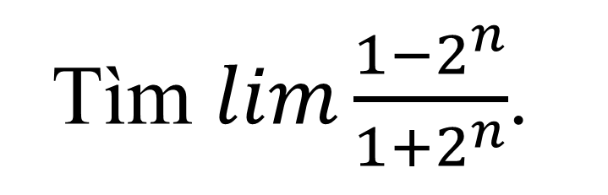

5
LUYỆN TẬP
Câu 7
Tìm $\lim{\frac{1−2^{n}}{1+2^{n}}}$.
A
$\frac{2}{3}$. $−1$. $1$. $2$.
B
C
D
B
Lời giải
$$\lim{\frac{1−2^{n}}{1+2^{n}}}=\lim{\frac{{\left(\frac{1}{2}\right)}^{n}−1}{{\left(\frac{1}{2}\right)}^{n}+1}}$$
$=−1$.

Slide 13
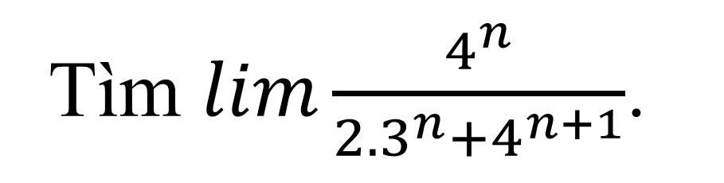
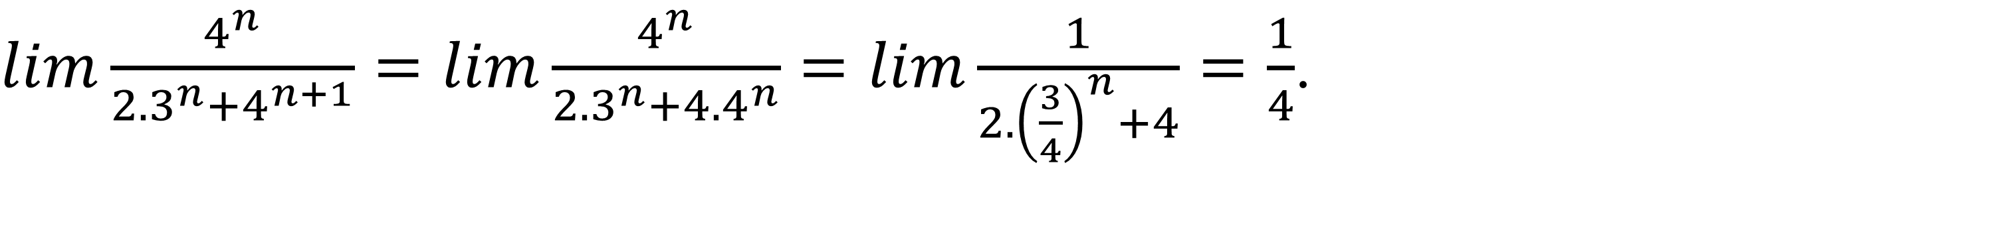
5
LUYỆN TẬP
Câu 8
Tìm $\lim{\frac{4^{n}}{2.3^{n}+4^{n+1}}}$.
A
$1$. $0$. $\frac{1}{4}$. $+∞$.
B
C
D
C
Lời giải
$\lim{\frac{4^{n}}{2.3^{n}+4^{n+1}}}=\lim{\frac{4^{n}}{2.3^{n}+4.4^{n}}}=\lim{\frac{1}{2.{\left(\frac{3}{4}\right)}^{n}+4}}=\frac{1}{4}$.

Slide 14



5
LUYỆN TẬP
Câu 9
Tính $\lim\left(\sqrt{4n^{2}+n+1}−n\right)$.
A
A
$+∞$. $−∞$. $1$. $0$.
B
C
D
Lời giải
$\lim\left(\sqrt{4n^{2}+n+1}−n\right)=\lim\left(n\sqrt{4+\frac{1}{n}+\frac{1}{n^{2}}}−n\right)=\lim{n}\left(\sqrt{4+\frac{1}{n}+\frac{1}{n^{2}}}−1\right)=+∞$.
Do $\lim{n}=+∞$ và
$\lim\left(\sqrt{4+\frac{1}{n}+\frac{1}{n^{2}}}−1\right)=1$.
Chú ý: Có thể kết luận kết quả của các giới hạn sau:
1) $\lim\left(\sqrt{n^{2}+n+1}+n\right)=+∞$.
2) $\lim\left(\sqrt{n^{4}+3n+1}−n\right)=+∞$.

Slide 15


Câu 10
Tính $\lim\left(\sqrt{4n^{2}+n+1}−2n\right)$.
$+∞$. $−∞$. $3$. $\frac{1}{4}$.
A
B
C
D
D
Lời giải
$\lim\left(\sqrt{4n^{2}+n+1}−2n\right)=\lim{n}\left(\sqrt{4+\frac{1}{n}+\frac{1}{n^{2}}}−2\right)$ Không xác định được vì rơi vào giới hạn vô định.
Do $\lim{n}=+∞$ $và \lim\left(\sqrt{4+\frac{1}{n}+\frac{1}{n^{2}}}−2\right)=0$.
Bản chất giới hạn rơi vào dạng vô định $∞.0$ do giá trị của $\sqrt{4n^{2}+n+1}$ phụ thuộc vào $\sqrt{4n^{2}}=2n$. Khi $n→+∞$.
$⇒$ Ta cần khử dạng vô định bằng cách sử dụng các biểu thức liên hợp.
$A^{2}−B^{2}=\left(A+B\right)\left(A−B\right)$ $⇒$ Khử căn bậc hai.
$A^{3}−B^{3}=\left(A−B\right)\left(A^{2}+AB+B^{2}\right)$ $⇒$ Khử căn bậc ba.$A^{3}+B^{3}=\left(A+B\right)\left(A^{2}−AB+B^{2}\right)$ $⇒$ Khử căn bậc ba.
Vậy $\lim\left(\sqrt{4n^{2}+n+1}−2n\right)=\lim{\frac{\left(\sqrt{4n^{2}+n+1}−2n\right)\left(\sqrt{4n^{2}+n+1}+2n\right)}{\sqrt{4n^{2}+n+1}+2n}}$
$=\lim{\frac{4n^{2}+n+1−4n^{2}}{\sqrt{4n^{2}+n+1}+2n}}=\lim{\frac{n+1}{\sqrt{4n^{2}+n+1}+2n}}=\lim{\frac{1+\frac{1}{n}}{\sqrt{4+\frac{1}{n}+\frac{1}{n^{2}}}+2}}=\frac{1}{2+2}=\frac{1}{4}$.

Slide 16


Câu 11
Tính giới hạn: $\lim{\frac{1+2+3+...+\left(2n\right)}{3n^{2}+4}}$.
A
$0$. $\frac{2}{3}$. $\frac{1}{3}$. $+∞$.
B
C
D
B
Lời giải
$\lim{\frac{1+2+3+..+\left(2n\right)}{3n^{2}+4}}=\lim{\frac{\frac{2n\left(2n+1\right)}{2}}{3n^{2}+4}}=\lim{\frac{2n^{2}+n}{3n^{2}+4}}=\lim{\frac{2+\frac{1}{n}}{3+\frac{4}{n^{2}}}}=\frac{2}{3}$.
Chú ý: Một số tổng đặc biệt:
1) $1+2+3+4+...+n=\frac{n\left(n+1\right)}{2}$.
2) $1^{2}+2^{2}+3^{2}+...+n^{2}=\frac{n\left(n+1\right)\left(2n+1\right)}{6}$.
3) $1^{3}+2^{3}+3^{3}+...+n^{2}=\frac{n^{2}{\left(n+1\right)}^{2}}{4}$.

